Slide 1

“Оцени ползите сам с OiRA”

Slide 2

ПЕЧАТАРСКА ДЕЙНОСТ

Slide 3
Посетете градината на OiRA !
В сайта на OiRA https://client.oiraproject.eu
ще намерите 38 онлайн инструмента за
различни сектори на икономиката;
Един, от който е за сектор
Печатарска дейност.

Slide 4
За кого е OiRA?
За всеки, който иска да придобие по-добро разбиране за това как да управлява рисковете за безопасността и здравето на работното си място.
OiRA е особено полезна за микро- и малки предприятия. Собствениците и мениджърите им често вярват, че не са изправени пред подобни рискове или не разполагат с необходимите ресурси.
OiRA прави оценката на риска лесна и за най-малките компании. Правилната оценка на риска е ключът към здравословните работни места. Ефективната оценка на риска обаче може да бъде предизвикателство, особено за микро- и малки предприятия, които може би не разполагат с ресурси или с ноу-хау за безопасност и здраве при работа.
OiRA е първата инициатива на равнище ЕС, която насърчава европейските микро- и малки предприятия да оценяват сами своите рискове.

Slide 5
Използвайте OiRA
  За да гарантирате безопасността и здравето на работниците
  (задължение на работодателите);
  За да подобрите условията на труд, чрез оценен риск с използване на
  инструмента за оценка на професионалните рискове и
  набелязани мерки и мероприятия за ограничаване, намаляване и
  елиминиране на рисковете.

Slide 6
Защо да използваме OiRA?
Използването на OiRA инструментите е напълно безплатно.
Инструментите са налични по всяко време в интернет.
Работата с тях е лесна, проста, удобна.
За да идентифицирате действията, които трябва да предприемете сами.
За да проверите себе си.

Slide 7
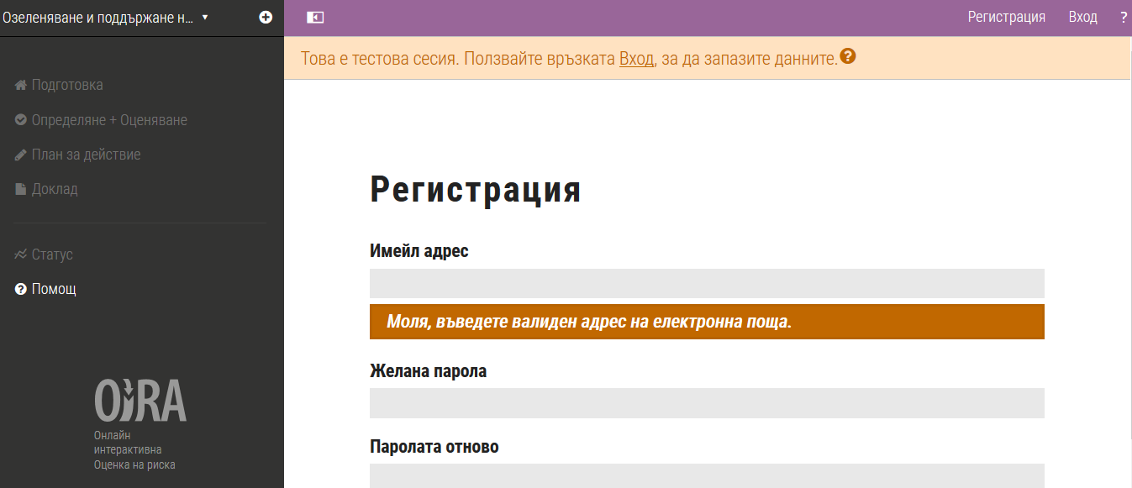
Как да ползвате OiRA?
За регистрацията е необходим само валиден адрес на електронна поща. Всяко физическо лице или организация може да избере от предлаганите инструменти на OiRA онзи, който е най-подходящ за съответната държава, сектор или предприятие.

Slide 8
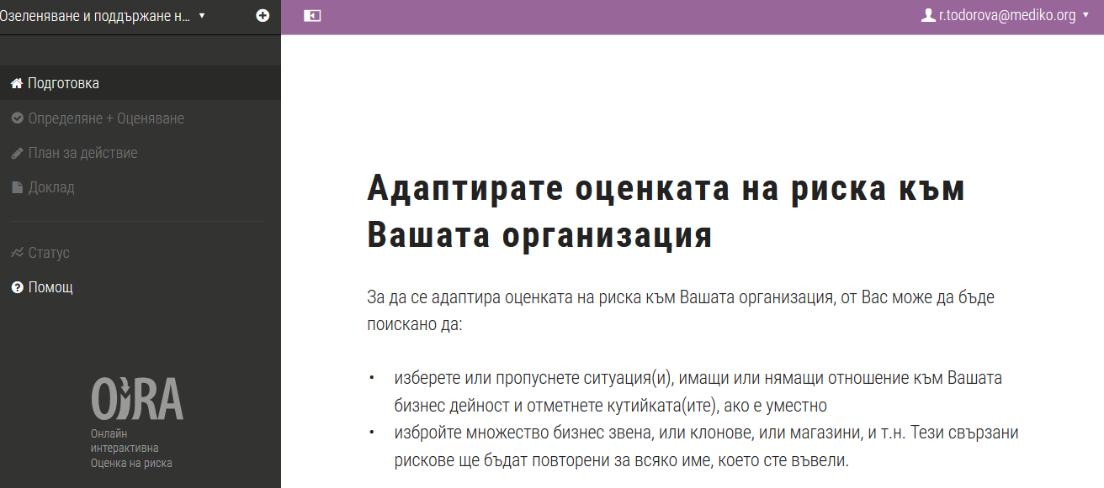
Как функционира OiRA?
При работа с OiRA има пет основни стъпки:
Подготовка: OiRA дава възможност на предприятията да приспособят оценките на риска към собствените им особеностите, като отговорят на няколко прости въпроса

Slide 9
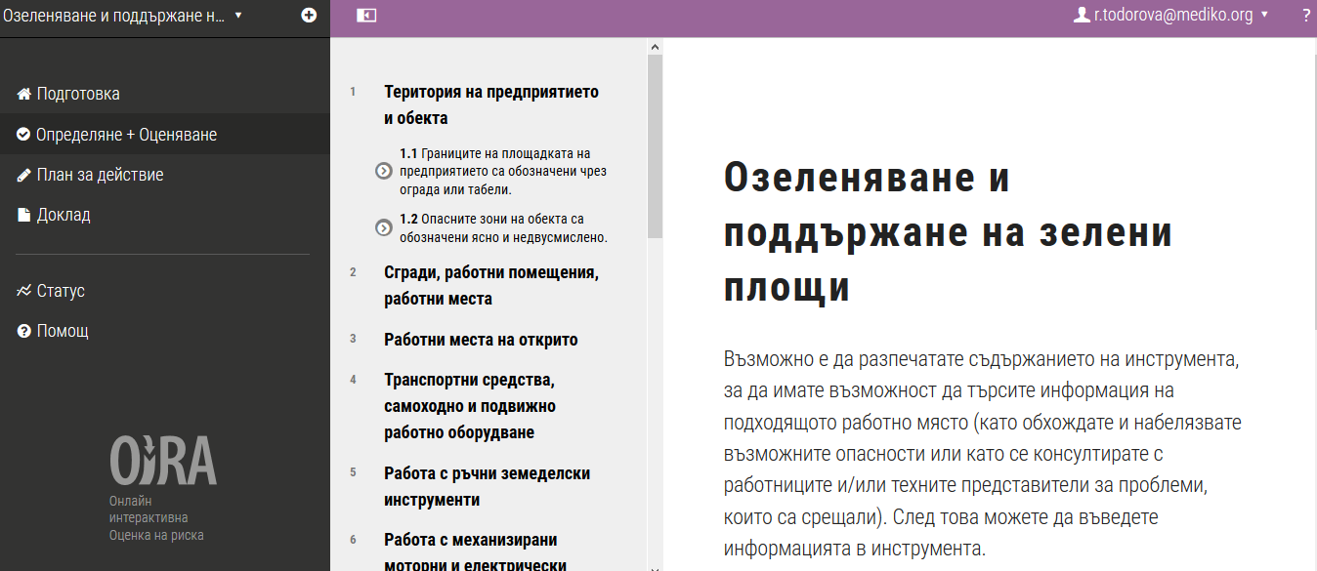
Как да ползвате OiRA?
Определяне: включва разглеждане на източниците на опасност на работното място и идентифициране на лицата, които може да са изложени на риск
Оценяване: на този етап се установява приоритетният ред на определените рискове. Това подреждане помага по-късно да се вземе решение кои мерки да бъдат приложени първо

Slide 10
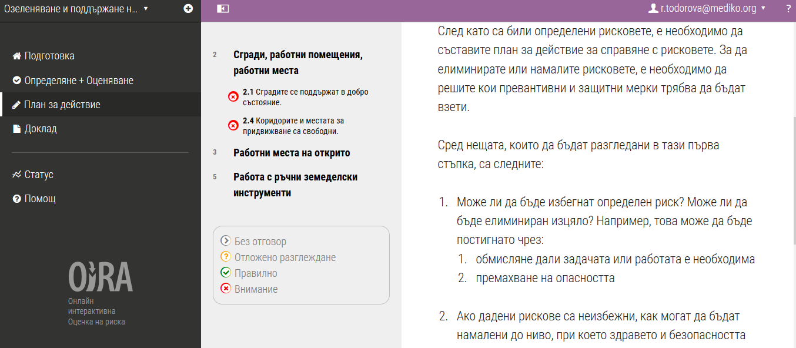
Как да ползвате OiRA?
План за действие: инструментът помага след това да бъде съставен план за действие и да се вземе решение как да бъдат отстранени или контролирани рисковете

Slide 11
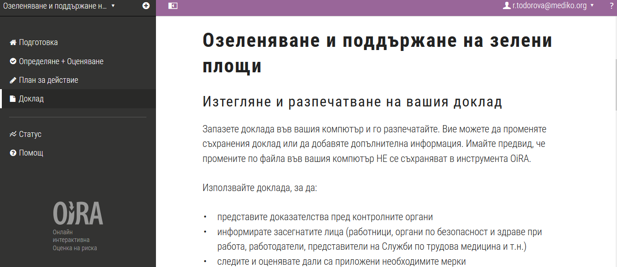
Как да ползвате OiRA?
Доклад: накрая автоматично се генерират доклад и план за действие, които могат да се отпечатат и/или изтеглят и с които се документират резултатите от оценяването на риска

Slide 12
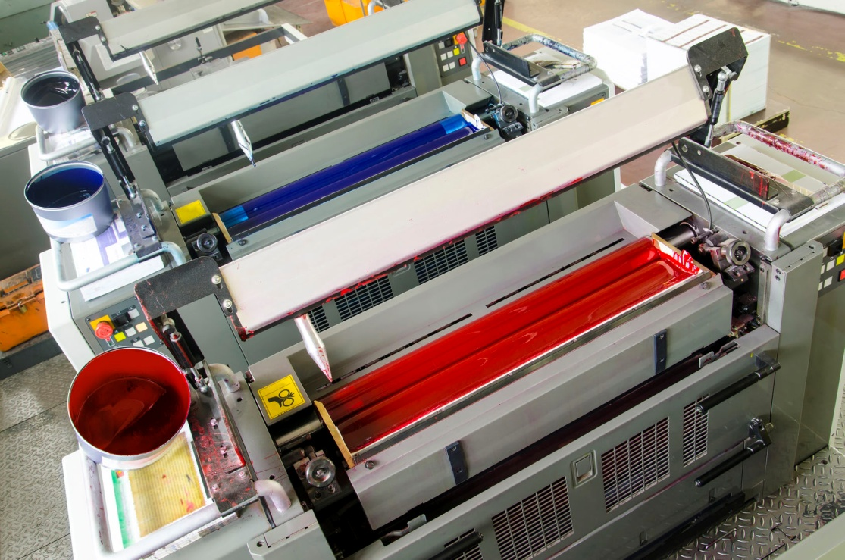
Направете проверка за…
Налице ли са подходящ складове за съхранение на химикали? При складирането им отчетени ли са специфичните им характеристики с цел осигуряване на безопасност за работещите.

Slide 13

Направете проверка за…
Машините оборудвани ли са със защитни приспособления, съгласно документацията им.
!!! Всеки работен пост, в зависимост от съществуващите опасности трябва да има командни устройства, които могат да спират безопасно цялото работно оборудване или негова определена част и ефективно работещо устройство за аварийно спиране.

Slide 14
Оценката на риска е ключов фактор за осигуряването на здравето и безопасността на работното място!
Йерархията на превенцията
избягвайте и елиминирайте рисковете;
намалявайте и минимализирайте опасностите: чрез технически мерки и чрез лични мерки;
подобрявайте поведението за безопасност при работа.

Slide 15
За да научите повече за инструментите за оценка на риска, посетете уебсайт OiRA на адрес:
https://oiraproject.eu/en
Разгледайте и използвайте всички налични инструменти на OiRA на адрес:
https://oiraproject.eu/en/oira-tools
Благодарим Ви!

